Slide 1
Introducción a la Web 2.0

Slide 2
monitores
Hernán Metaute hmetaute@eafit.edu.co
Sebastián Arcila sarcilav@eafit.edu.co
Salón de monitores: 18-313

Slide 3
Horarios de atención monitores
Hernán:
Lunes 2-4 Pm
Martes 5-7 Pm
Miércoles 5-7 Pm
Jueves 5-7 Pm
Viernes 10-12 Am
Sebastián:
Lunes: 12- 2 pm
Martes: 12- 2 pm, 8-9pm
Miércoles: 12- 2pm
Jueves:12- 2 pm, 8-9 pm

Slide 4
Objetivos de la charla
Conocer los conceptos básicos relacionados con el término Web 2.0
Aprender a manejar una plataforma para trabajo colaborativo que luego se podrá usar para hacer seguimiento al proyecto de la materia.
Conocer los aspectos más relevantes para el manejo de un sitio de trabajo colaborativo.

Slide 5
Introducción
La web 2.0 representa un cambio de postura frente al uso de las tecnologías sobre Internet.
Su propósito es ser una red participativa en la que se promueva el trabajo colaborativo, el intercambio de información y la apertura a nuevas ideas y enfoques de trabajo.
La red pretende sacar el mayor provecho posible de las herramientas que permiten coordinar proyectos y compartir recursos en un ambiente colaborativo.

Slide 6
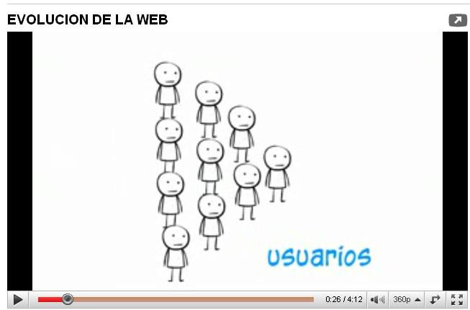
EVOLUCIÓN DE LA WEB
http://www.youtube.com/watch?v=MGnvPWyptjE

Slide 7


El caso concreto de Google Sites. ¿Qué es Google Sites?
Google Sites es una aplicación online que permite crear un sitio web de grupo.
Está integrado con varios otros servicios que ofrece Google como lo son el correo, el feed RSS, el calendario y las funcionalidades de búsqueda de Google.

Slide 8

Ventajas de usar Google Sites
La edición de la página web se hace de forma tan sencilla como la edición de un documento de texto.
Los usuarios se pueden reunir en un único lugar y de una forma rápida acceder a información variada.
Soporta vídeos, calendarios, presentaciones, archivos adjuntos y texto.
Los usuarios pueden compartir sus sitios con facilidad para que otros puedan verlos y editarlos.
Se puede compartir el sitio con un grupo reducido, toda una organización, un grupo de trabajo o el mundo entero.

Slide 9
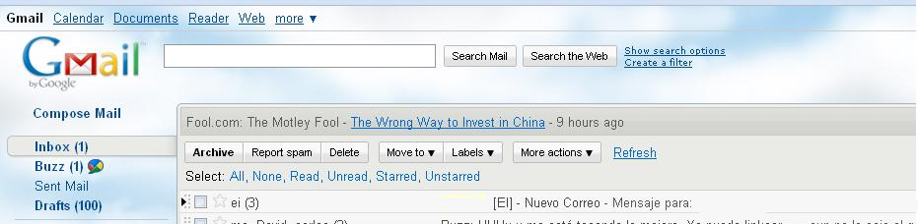
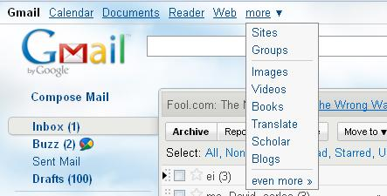
Creación de un sitio
Desde una cuenta de Gmail cualquiera se puede crear el sitio.
Hay que activar la opción “More” en el menú principal y luego escoger “Sites”

Slide 10
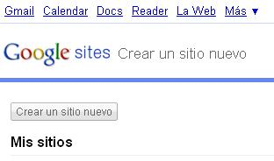
En el editor de sitios…
Elegimos la opción “Crear un sitio nuevo”

Slide 11
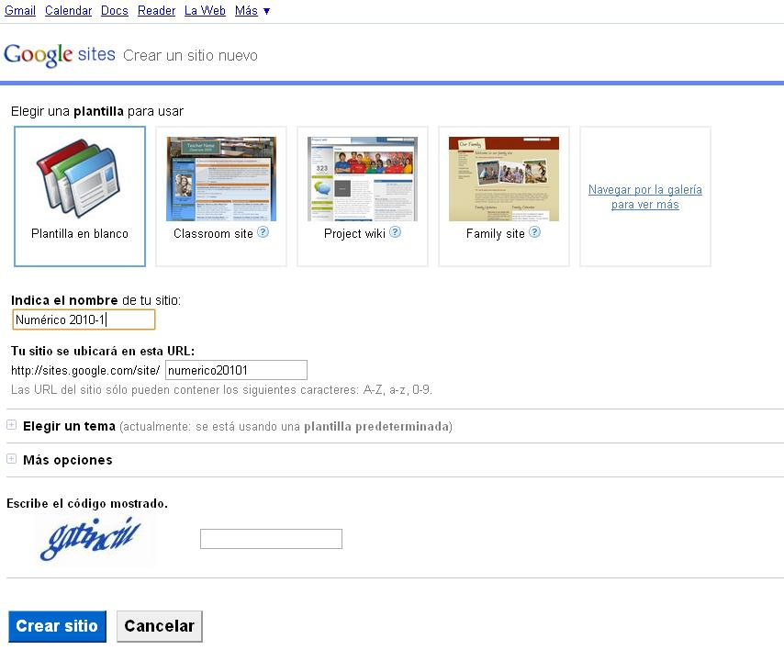
En el editor de sitios (2)
Le damos un nombre al sitio y llenamos información seguridad
URL de nuestro nuevo sitio

Slide 12
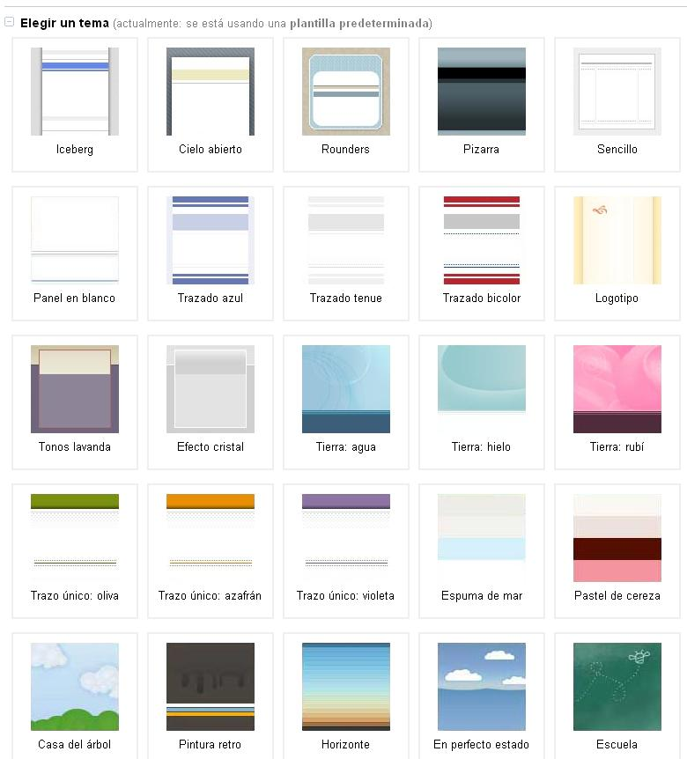
Seleccionar un tema para la página
Podemos elegir entre varios esquemas de estilo predeterminados para hacer más atractiva la página.

Slide 13
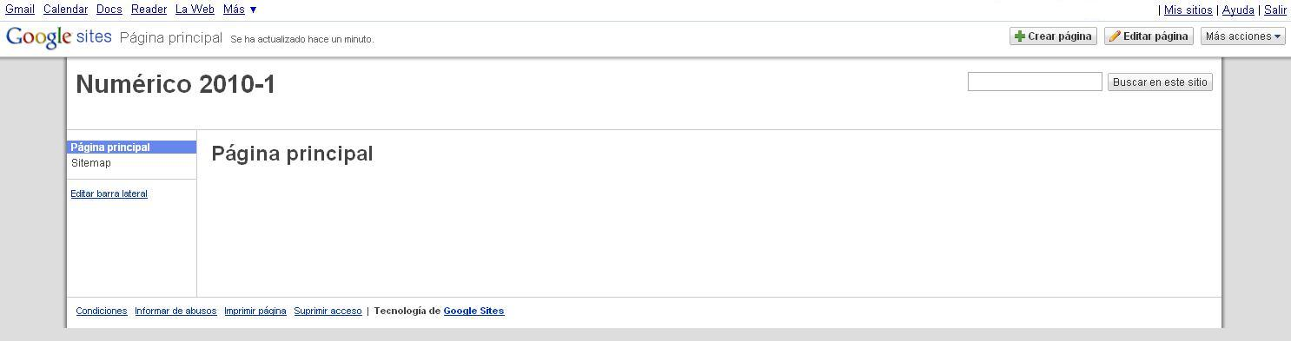
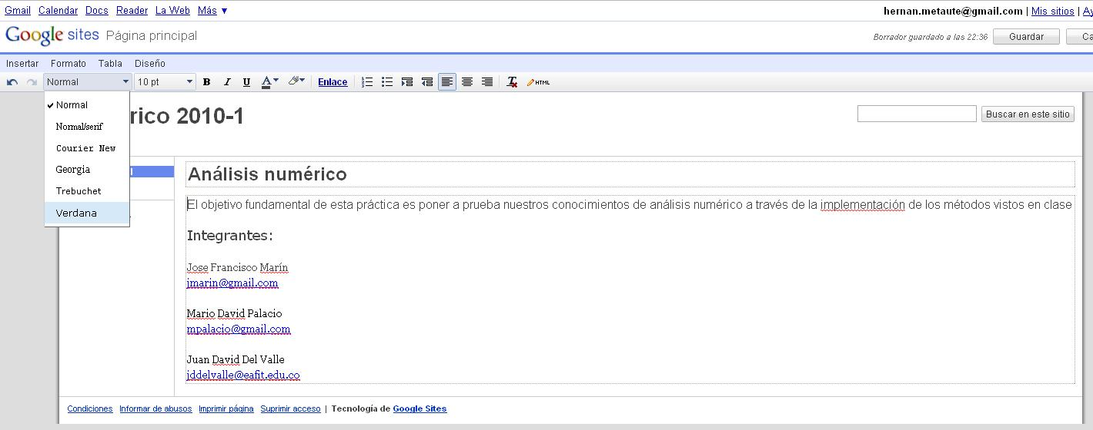
Visión general de una página vacía
Seleccionamos “Editar página” para editar la página actual o “Crear página” para agregar una página nueva a nuestro sitio.
Editamos la página con el editor gráfico de texto.

Slide 14
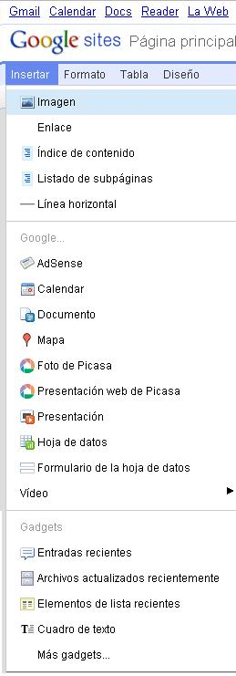
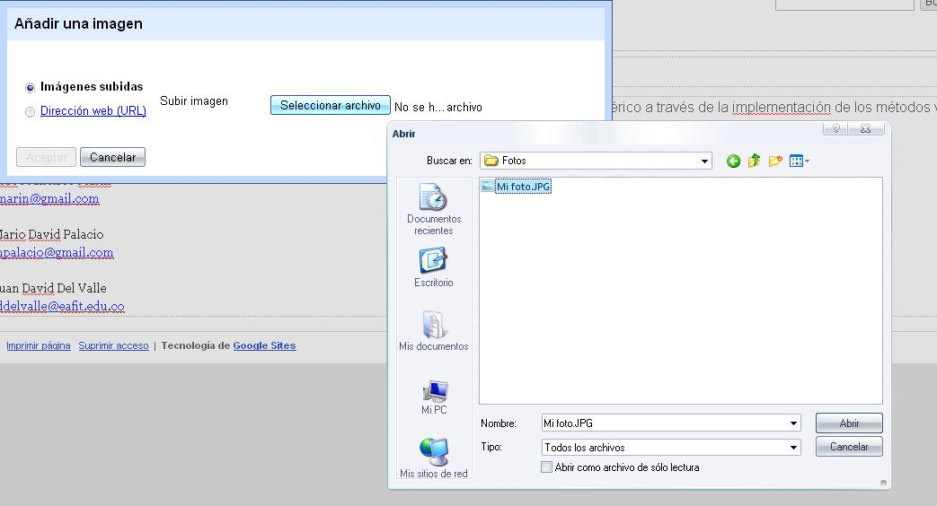
Insertando contenidos especiales dentro de la página: Imágenes
En el menú “Insertar” escogemos entre las opciones de recursos disponibles que podremos agregar a nuestro sitio.
Seleccionamos una imagen para agregar al sitio.

Slide 15
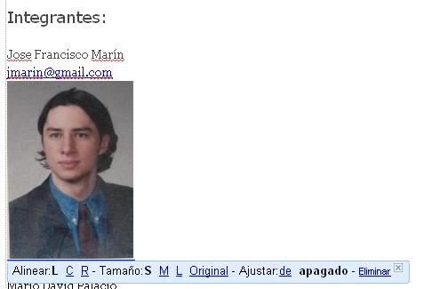
Insertando contenidos especiales: Imágenes (2)
Podemos editar aspectos básicos de la presentación de la imagen como posición, tamaño y comportamiento.

Slide 16

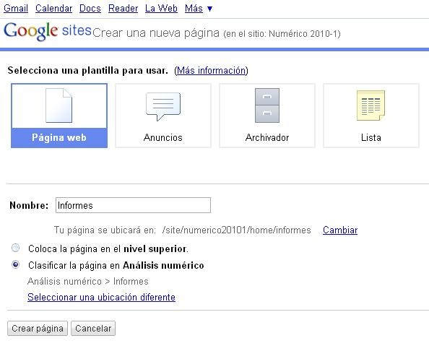
Crear páginas nuevas
Podemos crear páginas nuevas dentro de nuestro sitio; esto nos permite dar una estructura más organizada al contenido del mismo.
Podemos seleccionar la estructura jerárquica que queremos que tenga la página de acuerdo a la ubicación de nuestras subpáginas

Slide 17
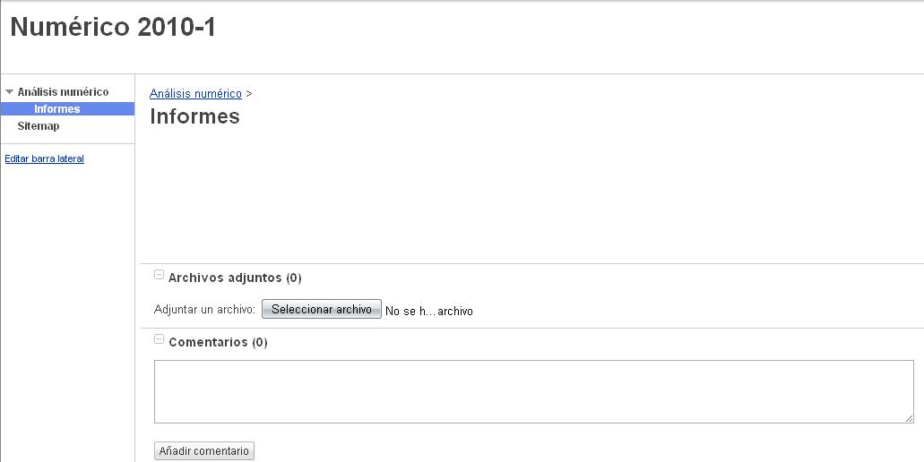
Tipos de páginas que podemos crear
Podemos crear distintos tipos de páginas nuevas:
Página Web: Un contenedor de archivos e imágenes en general. Viene por defecto con un espacio para subir archivos y un espacio para hacer comentarios.
Estructura jerárquica de la página.
El mapa del sitio se genera automáticamente de acuerdo a la estructura que hayamos definido.

Slide 18
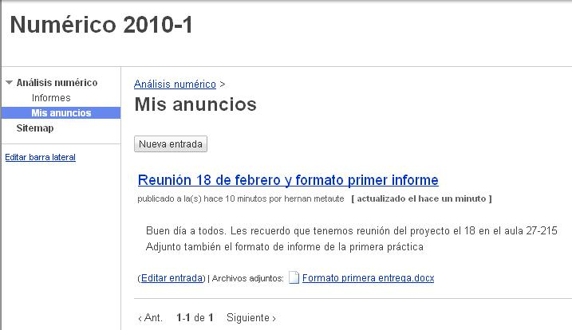
Tipos de páginas que podemos crear
Anuncios: Es una página especializada en el funcionamiento tipo foro. Se maneja el concepto de entradas.
Cada entrada se maneja como si fuera una entrada tipo Página (tiene título, área editable, área de archivos adjuntos y de comentarios).
La entrada queda registrada como un nodo “hijo” de la página principal en la estructura jerárquica (Ver mapa del sitio).

Slide 19
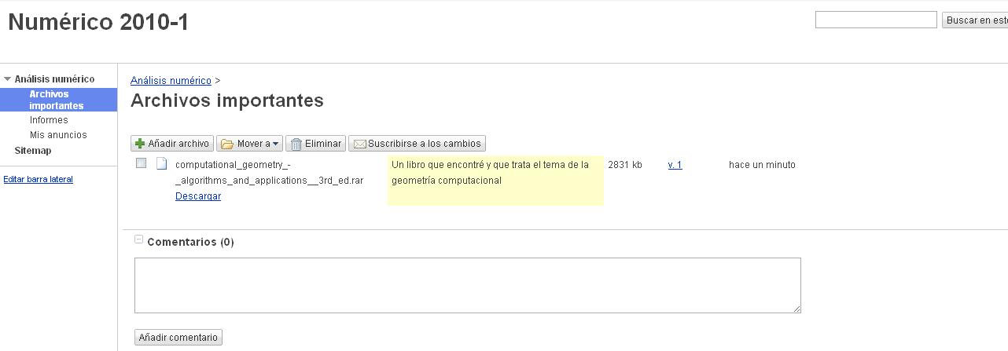
Tipos de páginas que podemos crear:
Archivador: Provee la funcionalidad de repositorio de archivos con una interfaz sencilla.
Cada archivo puede contener una breve descripción del mismo.
Se soporta cualquier tipo de formato (zip, jpg, doc, etc)
Manejo versiones
Tiene soporte al concepto de “Subversion” o versionado de los documentos o archivos.

Slide 20
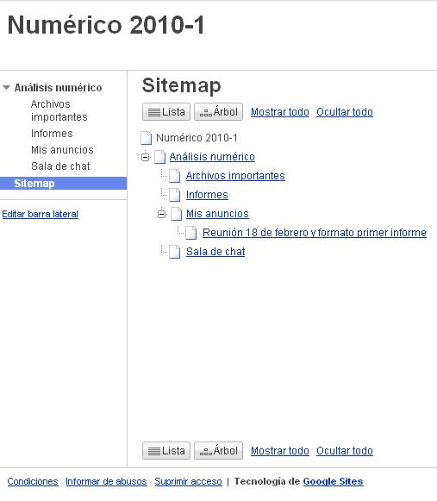
Generación automática del mapa del sitio
A medida que vamos trabajando en la estructura del sitio, la plataforma generará automáticamente el mapa del sitio según las características que ya se mencionaron.

Slide 21
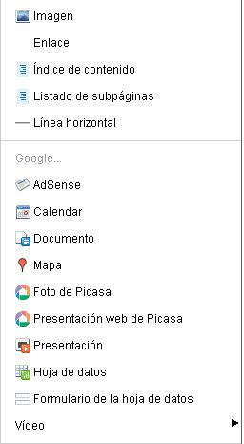
Módulos avanzados: Gadgets vs componentes de Google
Hay otro tipo de recurso que se puede añadir a una página. Se trata de los módulos predefinidos de google (Calendario, Post de publicidad, documento de google docs, mapas de google earth, mapas de picasa, videos Youtube entre otros) y los “gadgets” para hacer la página más interactiva.
Se ingresa por medio del comando “Insertar” luego de haber seleccionado una página y “Editar”

Slide 22
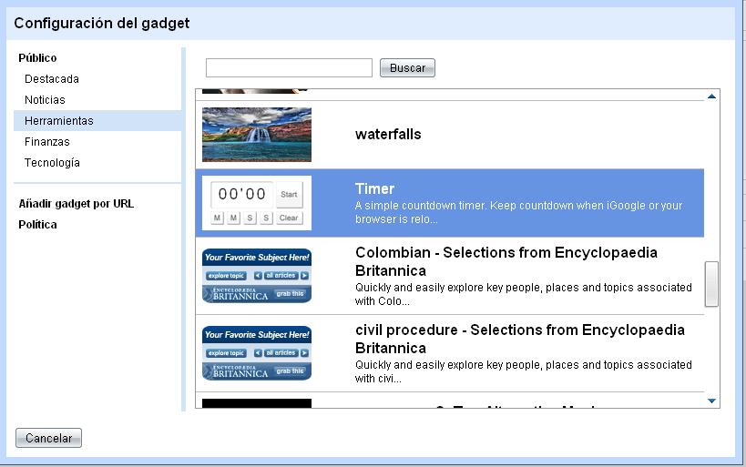
Módulos avanzados: Gadgets
Hay una librería extensa de gadgets desarrollados para agregar a las páginas que creemos. Esta librería de aplicaciones tiene los más diversos usos. Desde relojes hasta soporte para chats y soporte a diagramas.
Luego de escoger “Más Gadgets” en el menú “Insertar” tenemos un cuadro de búsqueda para navegar por las opciones disponibles
Los gadgets los desarrolla una comunidad especializada. Por lo tanto, antes de agregar uno hay que estar al tanto del funcionamiento que este puede tener y las limitaciones que presenta (ejemplo gadget chat)

Slide 23
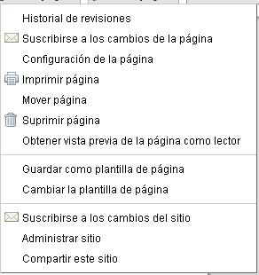
Compartiendo el sitio con otras personas
Vamos al menú “Más acciones” dentro de los menús de edición de páginas
Las preferencias de cómo se comparte el sitio con los demás usuarios de google sites se puede configurar desde que se crea el sitio ¿recuerdan?

Slide 24
Compartiendo el sitio con otras personas
Tenemos la ventana en la que podemos hacer las invitaciones
Hay tres tipos de invitaciones:
Como propietarios: Pueden crear y borrar páginas completas, editar la estructura de la página e invitar a otras personas
Como colaboradores: Pueden subir archivos y editar información que esté en las páginas, no pueden crear ni borrar nuevas páginas ni modificar los contenidos de estas (desde el modo editor)
Como lector: El usuario sólo puede leer lo que sucede en la página e interactuar con unas pocas funcionalidades de aporte en la misma.

Slide 25
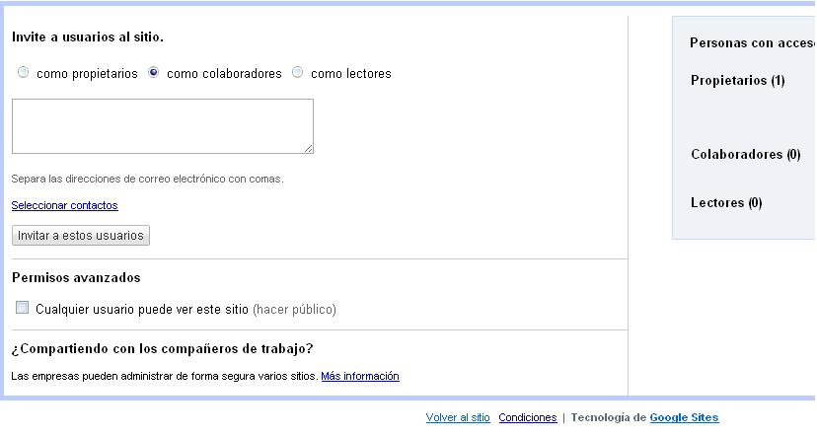
Compartiendo el sitio con otras personas
Esquema de invitaciones
El sitio se puede hacer “visible” a toda la red (hacer público)

Slide 26
Ejemplos sitios gestionados semestres anteriores
http://sites.google.com/site/anumerico20092/home
https://sites.google.com/site/jous32/

Slide 27
¿Qué se espera?
Que se vea que el sitio es un lugar de reunión para los integrantes del equipo.
Que los integrantes del equipo participen activamente en los temas de discusión, edición de códigos y comentarios (aportes que deben quedar registrados en la página).
Que información crucial del proyecto como cronogramas, fechas de reuniones, discusiones de pseudocódigos, etc. Sea accesible fácil y rápidamente.
Creatividad en el uso de los recursos de los que se dispone para presentar de manera ordenada y sencilla la información del trabajo que se ha llevado a cabo durante todo el semestre.

Slide 28
Otras cosas que hay que tener en cuenta
Primer informe programado para esta semana
Nombres integrantes
Tipo de proyecto (investigación – implementación métodos vistos en clase)
Subir formato primera práctica diligenciado (el formato se encuentra en EAFIT interactiva)
Mandar correo con URL del sitio a fcorrea@eafit.edu.co
La no entrega de este primer informe en las fechas convenidas es motivo para una rebaja en la nota total de la materia.
¡¡Que no se te olvide!!

Slide 29
¿Hay otras plataformas similares?
Assembla: Manejo subversionado, calendarios, centrado en milestones o actividades claves, chat integrado. (www.assembla.com)
Google Wave: Manejo de comunicación asíncrona, archivos, etc. (www.wave.google.com)
Zoho: Sitio que permite integrar funcionalidades de chat, Mail, Edición de documentos en línea, Wikis, Proyectos, Versionado, etc.(www.zoho.com)
Importante: Si conoces otra herramienta para este trabajo, eres libre de utilizarla

Slide 30
¿Preguntas?

Slide 31
Muchas gracias por su atención

